Slide 1
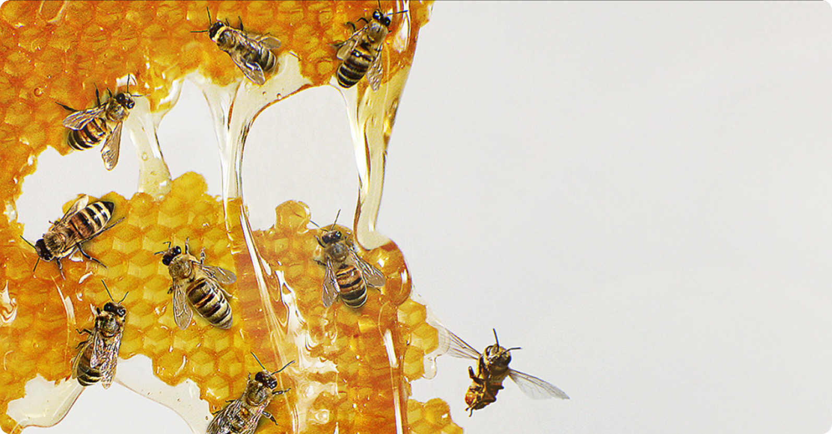
HiveWard
HiveWard
Smart BeeKeeping

Slide 2
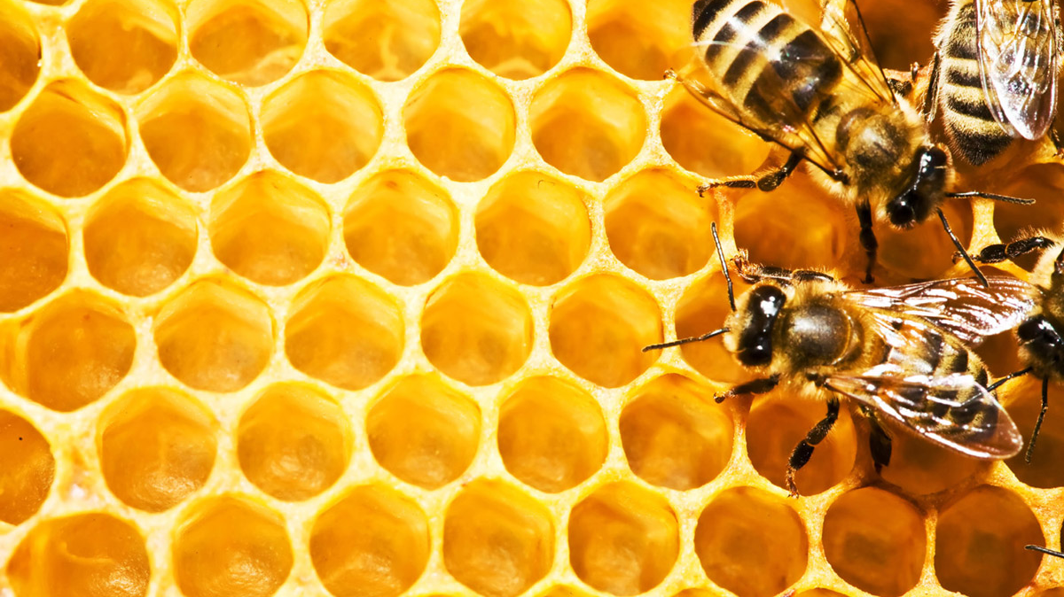
O que somos?
Somos uma Empresa focada em diagnosticar os problemas e sugerir soluções para manter a colmeia saudável e mais produtiva.

Slide 3
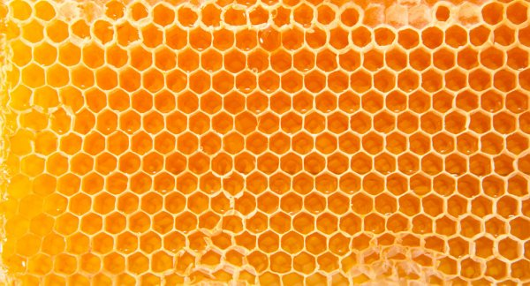
Temperatura
Muito Frio | Ideal | Muito Calor
Menor que 33 graus Celsius | Entre 33 graus e 35 graus Celsius | Maior que 35 graus Celsius
Umidade
Pouca Água | Ideal | Muita Água
Menor que 40% | 40% | Passando de 40%

Slide 4
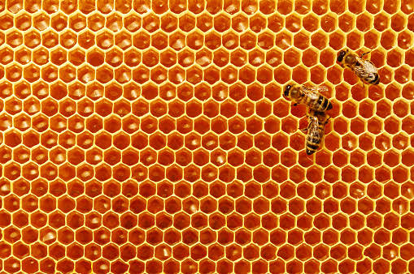
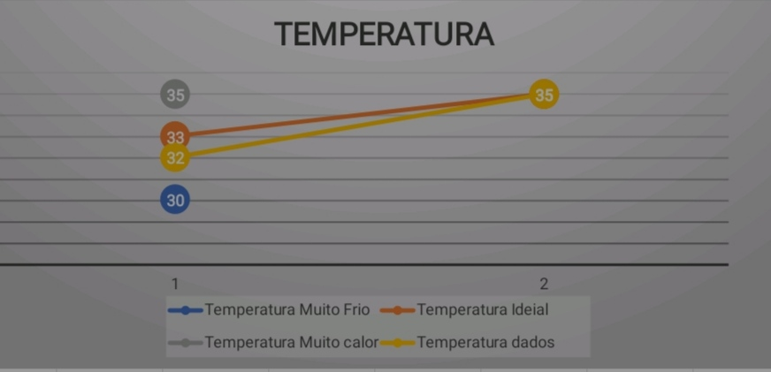
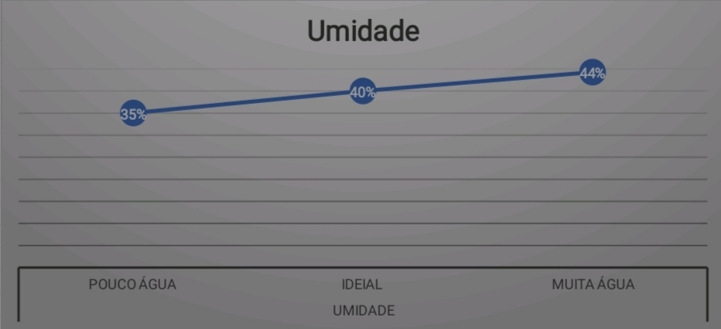

Slide 5
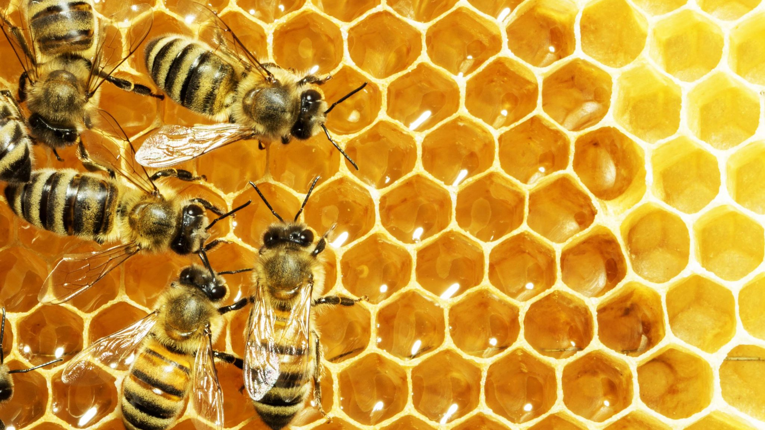
Curiosidade
Uma colmeia funciona com temperaturas entre 30 e 35°C, que controlam a textura da cera. Se a temperatura está acima do ideal, uma parte das abelhas começa a bater as asas para refrescar sua casa e a outra metade traz gotículas de água para ajudar.

